Slide 1
“Tal como o grosseiro substrato desta vista, as torres que se elevam para as nuvens, os palácios altivos, as igrejas majestosas, o próprio globo imenso, com tudo o que contém, hão de sumir-se, como se deu com essa visão tênue, sem deixarem vestígio.
Nós somos feitos da mesma matéria de que são feitos os sonhos;
nossa vida pequenina é cercada pelo sono”

Slide 2
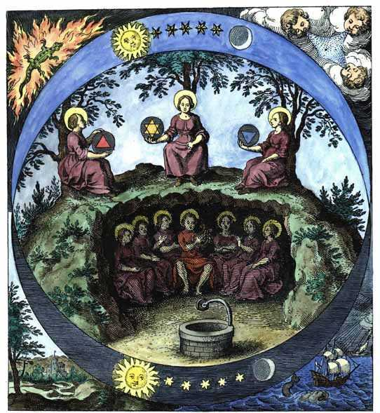
Do que as coisas são feitas?
A curiosidade sobre o mundo e a vida é uma característica fundamental na história da humanidade... E na Ciência também!
Ciência Moderna: XV ... (início do abandono das respostas místicas; experimentação; novas linguagens; novos métodos)
Teoria e Empiria = paradigmas científicos
Modelos explicativos ->
para responder... Do que as coisas são feitas?

Slide 3
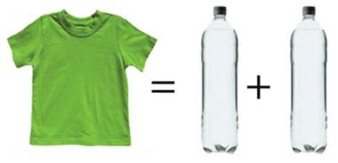
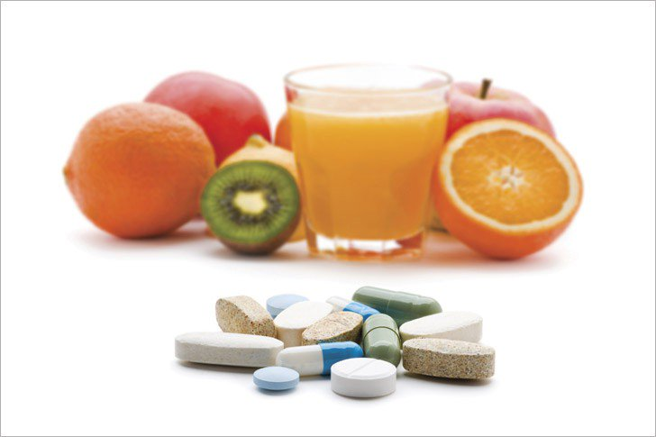
Qual é a importância de saber do que as coisas são feitas e como elas se ligam?
Modelo explicativo da composição da matéria.
Reproduzir materiais, mimetizar (vitaminas C, D, essências...)
Criar novos materiais (medicamentos, ligas, tecidos, vidros...)

Slide 4
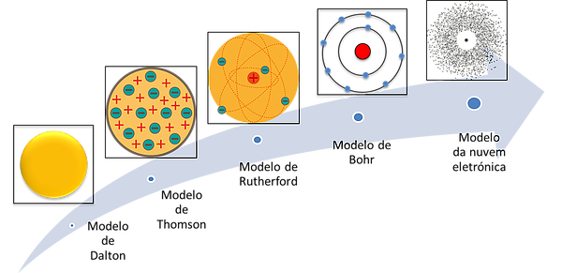
Física e Química
Na Física: Newton e a teoria ondulatória da luz
Max Planck e a teoria corpuscular do elétron
Louis De Broglie (1924): Princípio da dualidade... se a luz apresenta natureza dual, uma partícula também apresentaria características ondulatórias.

Slide 5
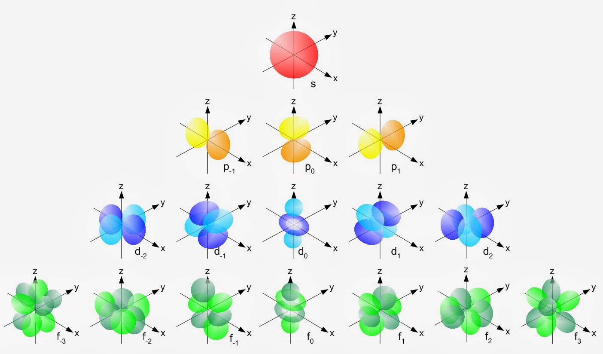
Como os elétrons interagem?

Slide 6
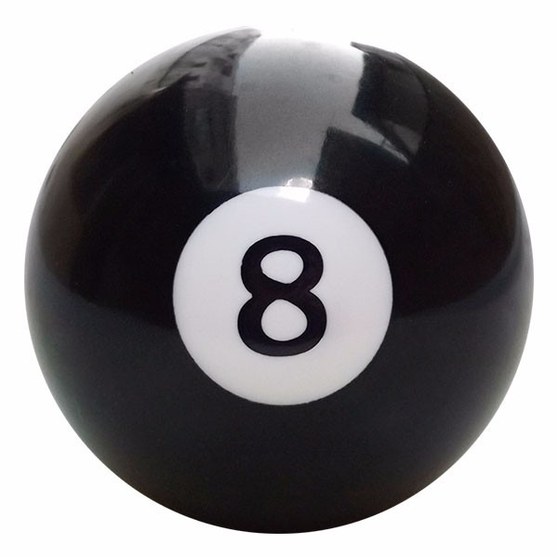

Slide 7
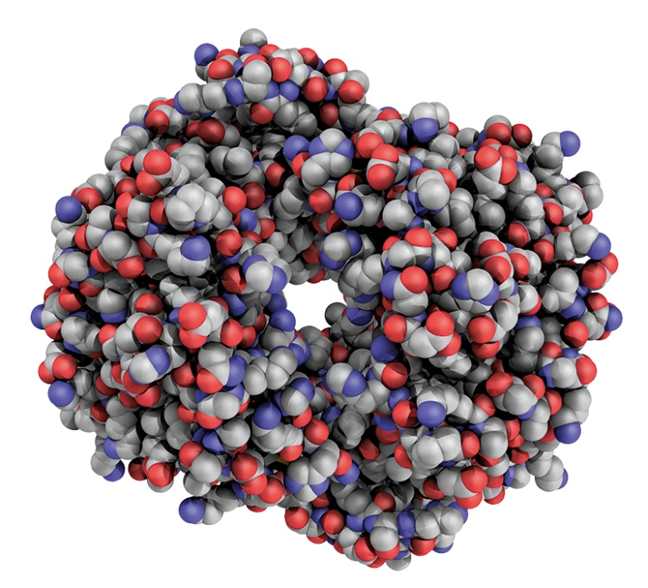
Ligação Química
A ligação química resulta das atrações e repulsões envolvendo elétrons e núcleos atômicos, conferindo ao conjunto de átomos, íons ou moléculas ligados, uma menor energia do que quando separados.

Slide 8
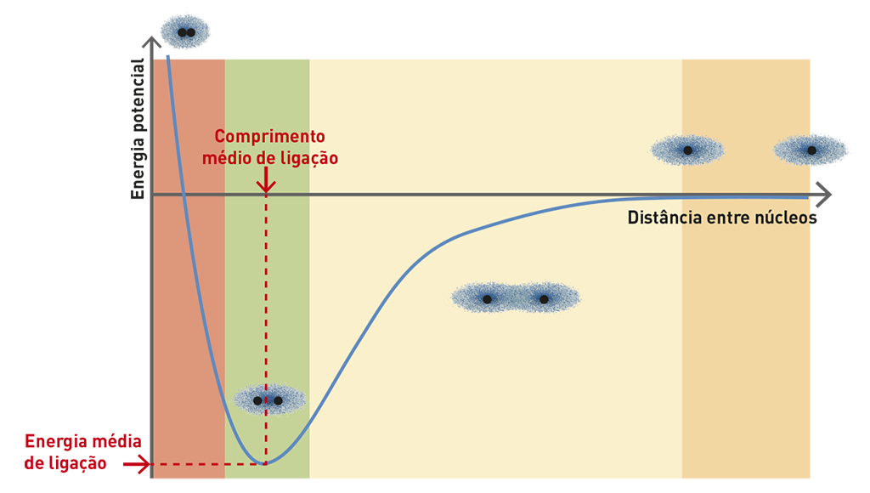
Quando os dois átomos se encontram suficientemente separados, pode supor-se que não existe interação entre eles e que a energia potencial do sistema formado por esses átomos isolados é nula.

Slide 9
À medida que os átomos se vão aproximando, começam a intensificar-se as forças atrativas entre os núcleos de um dos átomos e a nuvem eletrónica do outro, o que provoca uma diminuição da energia potencial do sistema.

Slide 10
Existe formação de uma ligação química quando os átomos ligados adquirem maior estabilidade e, portanto, menor energia potencial do que quando estão isolados.

Slide 11
É possível observar que existe uma distância
internuclear a que corresponde uma maior estabilidade do sistema, sendo máximas as forças de atração e mínimas as de repulsão. Esta distância denomina-se comprimento de ligação.

Slide 12
A energia potencial correspondente a essa distância é a energia liberada para formar a ligação e designa-se por energia de ligação.

Slide 13
Quando os átomos estão a distâncias muito próximas um do outro, começam a ser significativas as forças de repulsão entre as nuvens eletrônicas. Estas forças são tanto mais intensas quanto menor for a distância entre os núcleos, levando à instabilidade do sistema.

Slide 14
Como resultado das atrações e repulsões envolvendo elétrons e núcleos atômicos num composto estável, a energia do conjunto de átomos ligados é menor do que a energia dos átomos separados.

Slide 15
http://www.pmt.usp.br/pmt5783/02%20Ciencia%20dos%20Materiais_Ligacao%20Quimica%20e%20Estrutura.pdf

Slide 16
http://www.pmt.usp.br/pmt5783/02%20Ciencia%20dos%20Materiais_Ligacao%20Quimica%20e%20Estrutura.pdf

Slide 17
http://www.pmt.usp.br/pmt5783/02%20Ciencia%20dos%20Materiais_Ligacao%20Quimica%20e%20Estrutura.pdf

Slide 18
Descreva como são as ligações químicas dos compostos abaixo
http://www.nutes.ufrj.br/abrapec/viiienpec/resumos/R0163-2.pdf

Slide 19
Questões
Por que os compostos fazem um ou outro tipo de ligação química?
Estes compostos são classificados como sendo inorgânicos. Por que a classificação é feita desse modo?
Quais conceitos forma possível de serem trabalhados a partir desse experimento?

Slide 20
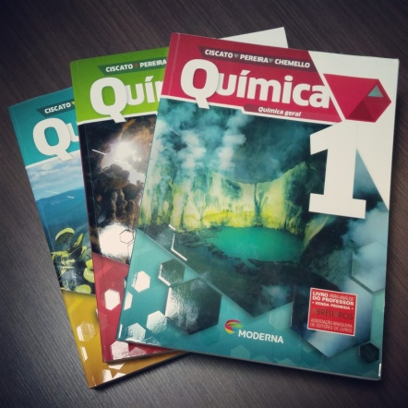
Como esse conteúdo é apresentado nos LDs?
História
Linguagem
Imagem
Exercícios
Experimentos
Contextos ou Cotidiano
Aplicações

Slide 21
Como a tecnologia pode nos ajudar no ensino desses conceitos?
Aplicativos (celular)
Softwares (computadores)
Modelos
(Atomilig)

Slide 22
https://phet.colorado.edu/en/simulation/legacy/hydrogen-atom
https://www.ucs.br/portais/nate/documentos/14714/
http://www.sbq.org.br/eneq/xv/resumos/R0981-1.pdf
https://www.youtube.com/user/XDEducation/search?query=liga%C3%A7%C3%B5es+qu%C3%ADmicas
https://www.ptable.com/?lang=pt

Slide 23
App
Educalabs
Mel chemistry
For Ipad: http://www.appgeek.com.br/quimica/
https://canaldoensino.com.br/blog/aplicativos-para-estudar-fisica-e-quimica

